Slide 1
TRƯỜNG HỢP LÂM SÀNG Đối tượng : Y6
Noted by Khue Le
Nhớ mở phần “Notes” nha
ThS.BS. Nguyễn Trường Duy
Bộ Môn Nội – Đại Học Y Dược
Trung Tâm Tim Mạch – BV. Chợ Rẫy

Slide 2
Thông tin bệnh nhân
Trần Văn B. Nam 1960 (51 tuổi)
Nghề nghiệp: công nhân
Ngày nhập viện: 5/11/2021
Lý do nhập viện: chảy máu mũi

Slide 3
Tiến trình bệnh
Trước ngày nhập viện: BN đau đầu âm ỉ vùng đỉnh và sau gáy, không khám & điều trị
Sáng ngày nhập viện: chảy máu mũi (P), đỏ tươi, rỉ rả liên tục, vẫn còn đau đầu nhiều 🡪 nhập cấp cứu BV. CR
Trong quá trình bệnh: không sốt, không đau ngực, không khó thở, không nhìn mờ hoặc yếu liệt chi
Tình trạng nhập viện:
Tỉnh, than đau đầu
Chảy máu rỉ rả bên mũi (P)
M: 96 l/ph HA: 220/120 mmHg SpO₂ = 98% T⁰ = 37⁰C
Khám các cơ quan khác: chưa ghi nhận bất thường
Notes:
Đau đầu do THA thường 3 giờ đầu tiên sau thức dậy, từ 6h chiều – 8h tối, sáng lúc thức dậy khởi phát hệ giao cảm, tuyến thượng thận tiết cortisol, cortisol 2 đỉnh tiết là 6h sáng và 4 h chiều.

Slide 4
Vấn đề 1:
Các yếu tố cần khai thác trong tiền căn?
Chảy máu mũi: đã từng chảy máu mũi, mỗi lần chảy như vậy thì có đo HA hay không? tiền căn chấn thương mũi, chấn thương đầu, tiền căn rối loạn đồng máu, chảy máu vị trí khác, có dùng thuốc gì trong thời gian gần đây, tiền căn u mũi hầu
THA: bao lâu? Điều trị? HA trung bình ? HA cao nhất. Nguyên nhân của cơn tăng huyết áp đợt này (bỏ điều trị, ăn mặn,…)
Đau đầu: đau đầu có phải do THA? Thường đau vào thời điểm nào, đặc điểm đau như thế nào? Hỏi lại tiền căn đau đầu trước đó? Có gợi ý xuất huyết não do biến chứng THA? Yếu liệt tay chân?
Đánh giá yếu tố nguy cơ tim mạch: ăn mặn, HTL, ít vận động, béo phì, tiền căn bố mẹ tăng huyết áp

Slide 5
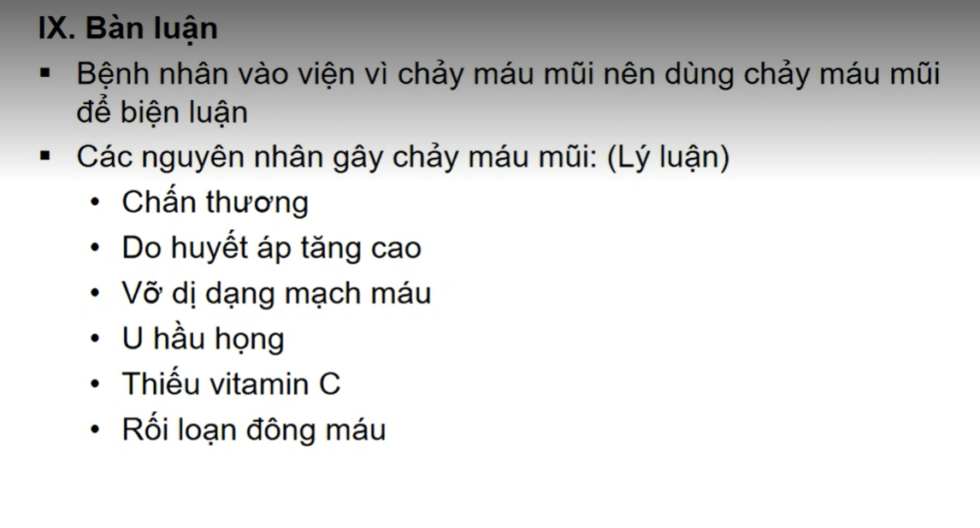

Slide 6
Vấn đề 2:
Hướng xử trí lúc này tại cấp cứu?
Mục tiêu:
Lấy sinh hiệu
Cầm máu bằng cách hạ HA, cầm máu cơ học, chích thuốc cầm máu
Hạ áp: sử dụng thuốc hạ áp đường tĩnh mạch
Đau đầu? Nguyên nhân là gì?
Tầm soát nguyên nhân, biến chứng của THA
Notes:
Chưa loại trừ xuất huyết não trên trường hợp này, chỉ khi nào ảnh hưởng đến noron vận động thì mới yếu liệt. Khám bệnh nhân có cổ gượng không, có thể xuất huyết màng não.

Slide 7
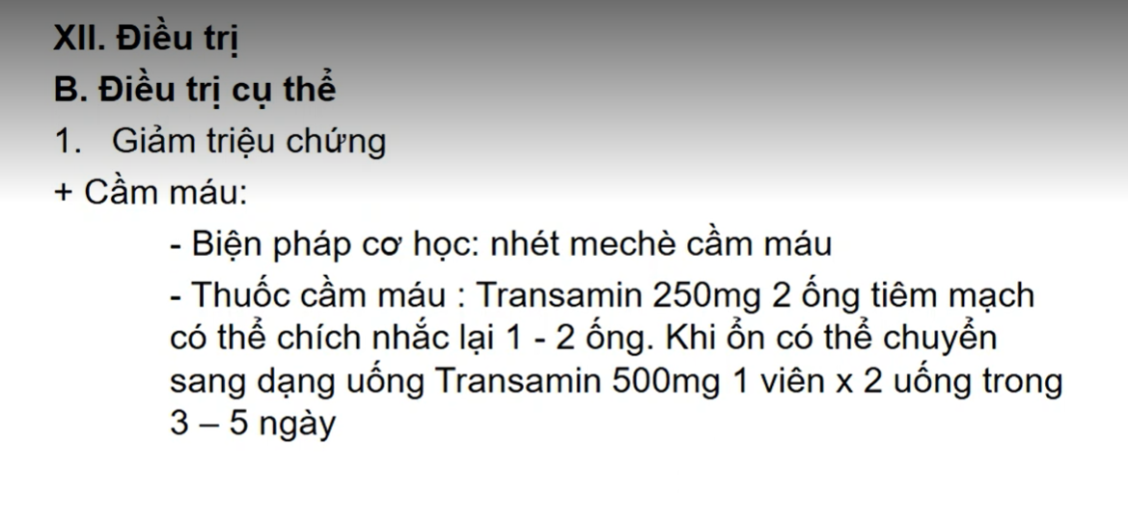
TẠI CẤP CỨU
Notes:
- Chắc chắn là BN đã dùng vật gì đó nhét vào mũi trc đó rồi

Slide 8
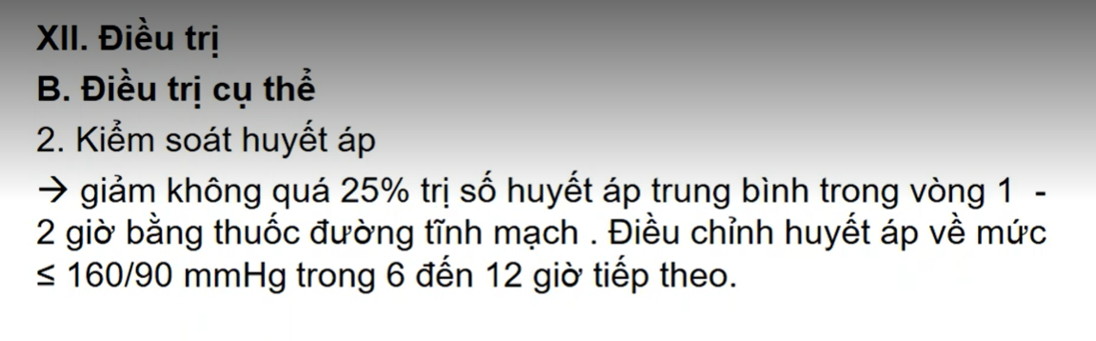
TẠI CẤP CỨU
Notes:
MAP 153 mmHg hạ 25% là còn 115 mmHg

Slide 9
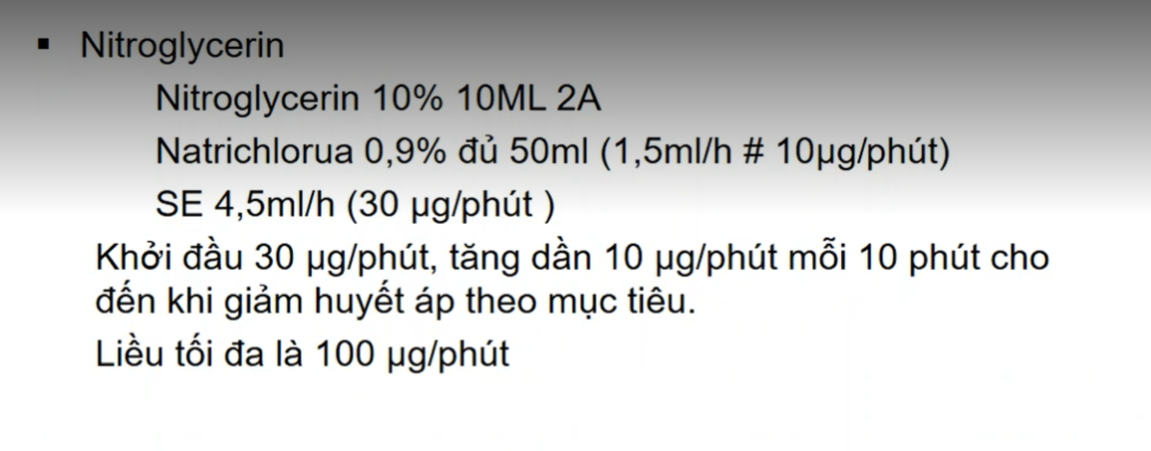
TẠI CẤP CỨU

Slide 10
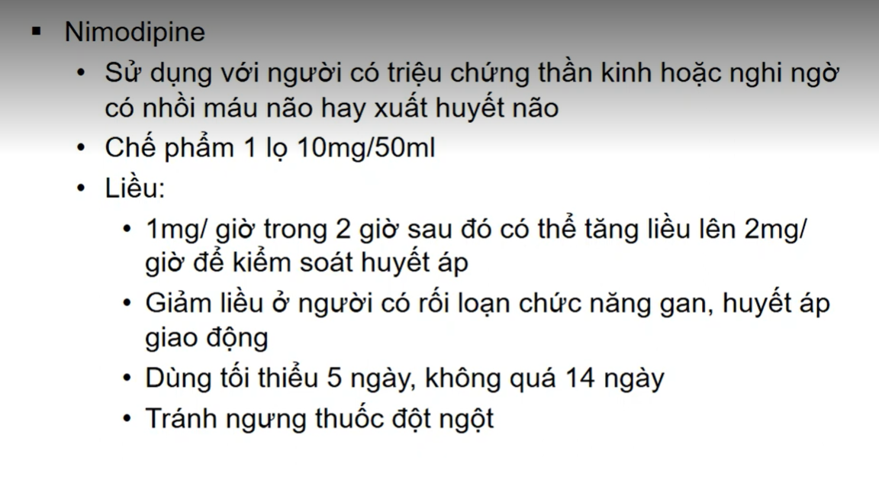
TẠI CẤP CỨU

Slide 11
Tiền căn
1 năm trước: THA/KSK định kỳ, HA = 160/90 mmHg, điều trị với Amlodipin 5mg 1v/ngày. Ngưng thuốc 2 tháng nay. HA tại nhà = 160/90 mmHg
HTL: 25 gói-năm
Uống rượu lượng ít, không thường xuyên
Ăn mặn
Gia đình: cha & mẹ đều bị THA
Không ghi nhận bệnh lý khác
Không sử dụng thuốc gì khác

Slide 12
Xử trí tại cấp cứu
Thực hiện XN căn bản
Chụp CT scan sọ não không cản quang
Mời Tai-Mũi-Họng nhét meche mũi cầm máu
Hạ áp bằng Nicardipine truyền tĩnh mạch
Sau 2h: HA = 160/100 mmHg 🡪 nhập Nội Tim Mạch
Notes:
Thuốc cản quang thoát mạch sẽ gây nặng thêm tình trạng tổn thương não, phù não của BN

Slide 13
Vấn đề 3
Tại khoa Nội Tim Mạch:
Cần khám và đánh giá yếu tố gì?
Hướng xử trí tiếp theo?
YTNC tim mạch trên BN:
Nam >45 tuổi
HTL 25 gói.năm
Ăn mặn
THA
Notes:
Cha mẹ đều THA không phải là YTNC tim mạch, mà là nói lên có thể tình trạng THA là di truyền, có thể bệnh nhân này phải uống thuốc lâu dài, con của bệnh nhân cũng phải tầm soát tăng huyết áp.
Yếu tố nguy cơ tim mạch nói lên trong tương lai bệnh nhân có khả năng tử vong vì biến chứng tim mạch càng cao.
Đánh giá YTNC tim mạch để quản lí một cách tổng thể chứ không phải là những con số HA

Slide 14
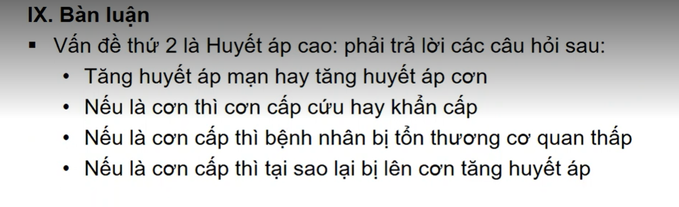
Đánh giá sinh hiệu
Tình trạng chảy máu mũi của BN, bệnh nhân đã được nhét meche mũi, xem máu có thấm gạc, hoặc máu chảy vào mũi sau, hỏi bệnh nhân có nuốt nước bọt hay không, nuốt nước bọt có vị tanh => tìm nguyên nhân chảy máu mũi
Cơn tăng huyết áp: khám dấu hiệu gợi ý tổn thương cơ quan đích do cơn tăng huyết áp
Tăng huyết áp mạn: khám, tìm nguyên nhân, biến chứng của THA mạn tính
Notes:
Tiền căn THA: Thời gian, HA cao nhất, HA dễ chịu, điều trị với thuốc gì hàm lượng bao nhiêu? THA ko chỉ là những con số, phải đi tìm những yếu tố nguy cơ tim mạch và bệnh lí đồng mắc khác
Nếu máu vẫn còn đang chảy trong hay HA đã hạ rồi thì phải xem BN có rối loạn đồng máu hay không? Mời bác sĩ tai mũi họng
Khi huyết áp lên cao, động mạch chịu tác dụng đầu tiên, lực xé trên thành động mạch rất cao, tổn thương lớp nội mạc của mạch máu => bộc lộ yếu tố mô khởi phát quá trình đông máu => DIC đông máu nội mạch lan tỏa, vừa tắc mạch vừa chảy máu.

Slide 15
Khám
BN tỉnh, tiếp xúc tốt. Đang nhét meche mũi (P)
M: 98 lần/ph HA = 160/100 mmHg (đang truyền Nicardipine 5mL/h)
Niêm hồng. Không phù. Không XHDD
TM cảnh không nổi
Tim:
Mỏm tim: KLS V trung đòn (T), S # 2x2 cm2
T1,T2 đều rõ. Không âm thổi. T4 (T)
Phổi: trong, không rales
Bụng mềm. Thận không sờ chạm
Các cơ quan khác: chưa phát hiện bất thường
Notes:
Nghe thấy T4 trái
5 cơ quan đích tổn thương do THA: mắt, não, thận, tim, mạch máu
Hồi xưa bác sĩ khoa tim mạch có thể soi đáy mắt tại khoa
Tiếng T4: bệnh nhân có THA, kiễm soát không tốt. Khi phì đại thất trái, mỏm tim không lệch, vì dày ở đây là dày đồng tâm, khi lệch là đã dãn thất trái, suy tim. Diện đập mỏm tim rộng ra trong phì đại thất trái. Diện đập từ 2 khoảng liên sườn trở lên là lớn. Trong thời kỳ tâm trương, nhĩ thu đập vào một thành thất dày, giảm khả năng dãn ra của thành thất trái.
Khám bụng: thận đa nang là một trong những nguyên nhân khá phổ biến của tăng huyết áp, 30-40% thận đa nang có gan đa nang đi kèm.

Slide 16
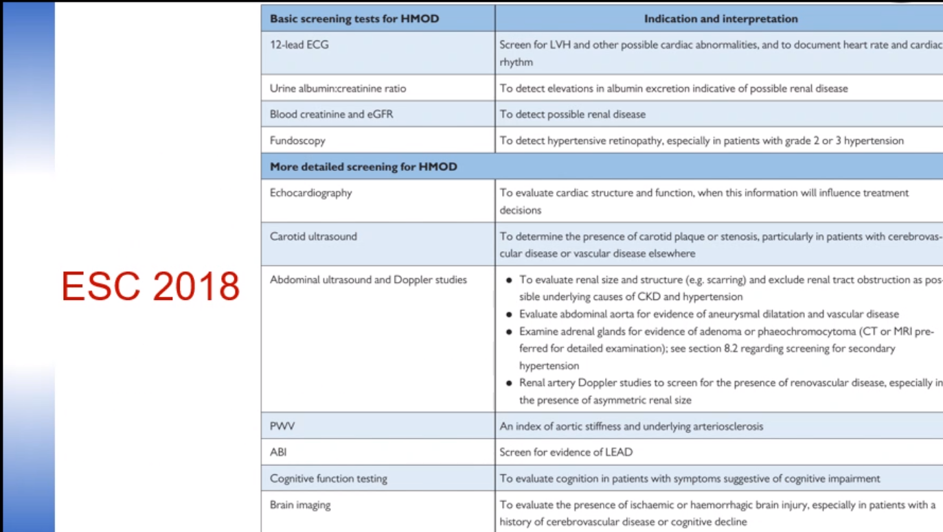
Notes:
Các CLS khuyến cáo khi tiếp cận bệnh nhân tăng huyết áp.
Rung nhĩ rất hay gặp trên bệnh nhân THA, vì nhĩ thu cần phải cần một áp lực bóp lớn, lâu này cơ nhĩ bị tốn thương.
THA, làm tăng áp lực máu vào thận, lớp TB chân giả tích điện âm, kích thước albumin lớn hơn lưới lọc. THA làm giãn các lưới lọc này, làm albumin thoát ra khỏi lưới lọc. Khi albumin thoát ra khỏi cầu thận sẽ làm tổn thương các ống thận.
TPTNT chỉ phát hiện trên 300 mcg. Vì vậy nên sử dụng ACR. Tiểu albumin càng nặng nguy cơ mất chức năng thận càng nhanh.
Cock-Gault là công thức ước tính độ thanh thải Creatinine (không phải là độ lọc cầu thận)
Cần siêu âm động mạch cảnh vì THA làm trương lực mạch tăng cao, làm dày thành động mạch, làm lưu lượng máu đi qua động mạch bị giảm

Slide 17
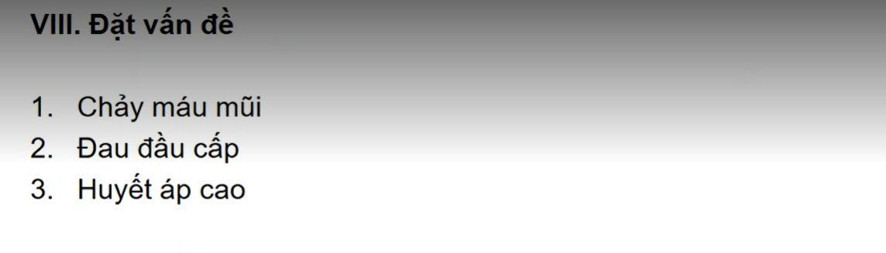

Slide 19
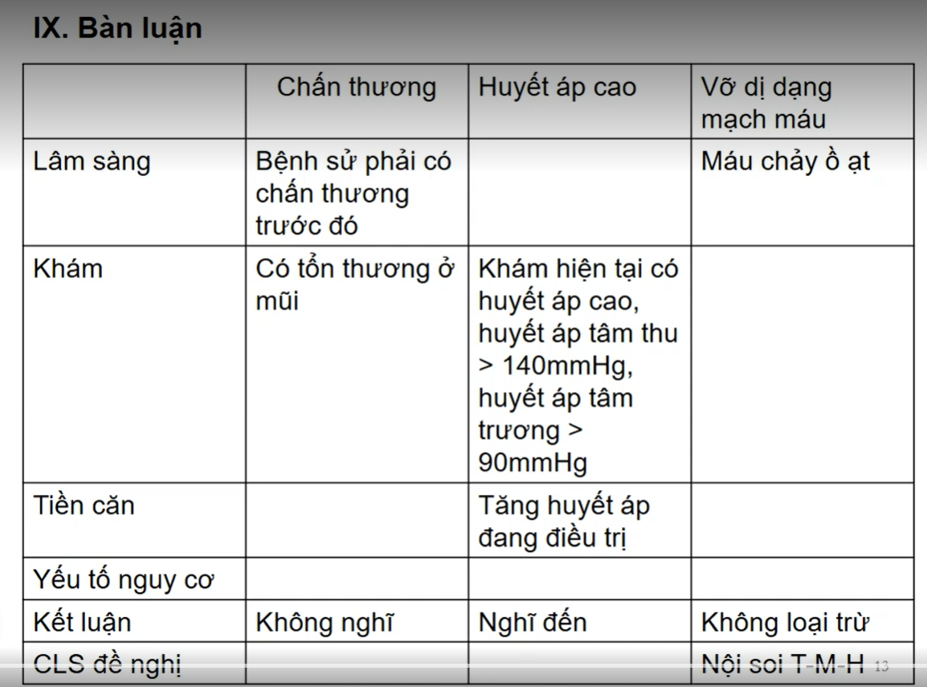

Slide 20
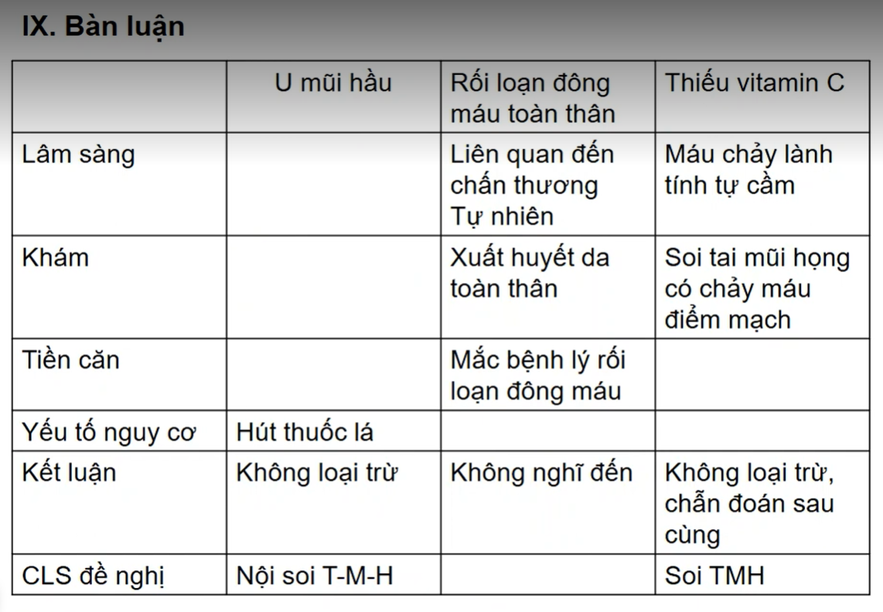

Slide 21
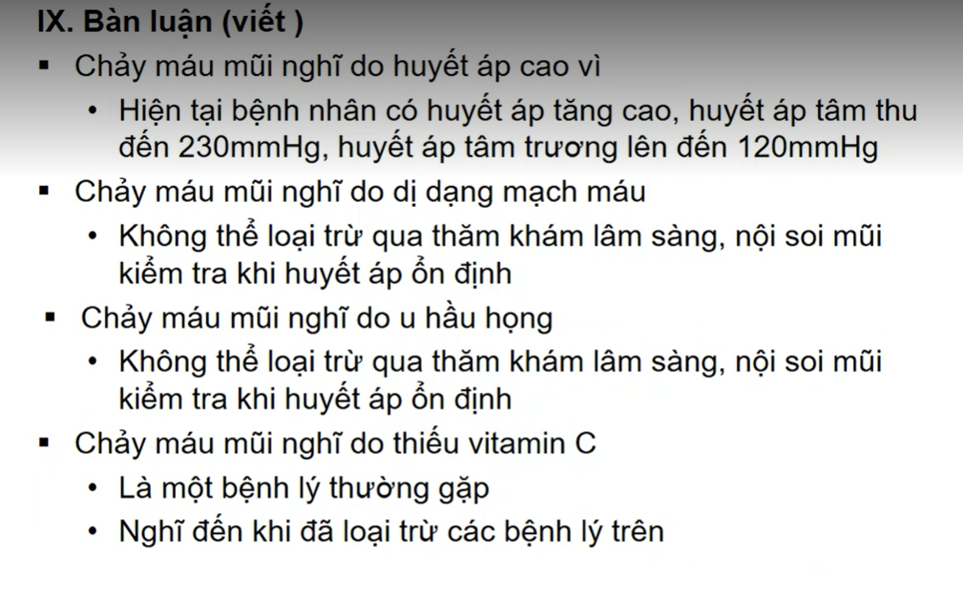

Slide 22
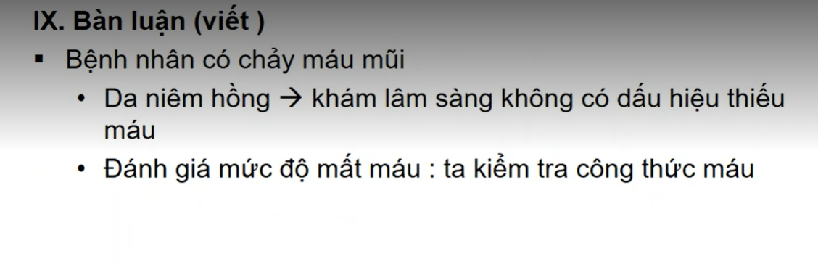

Slide 23
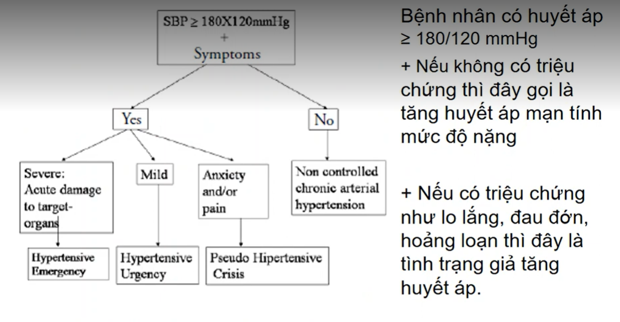

Slide 24
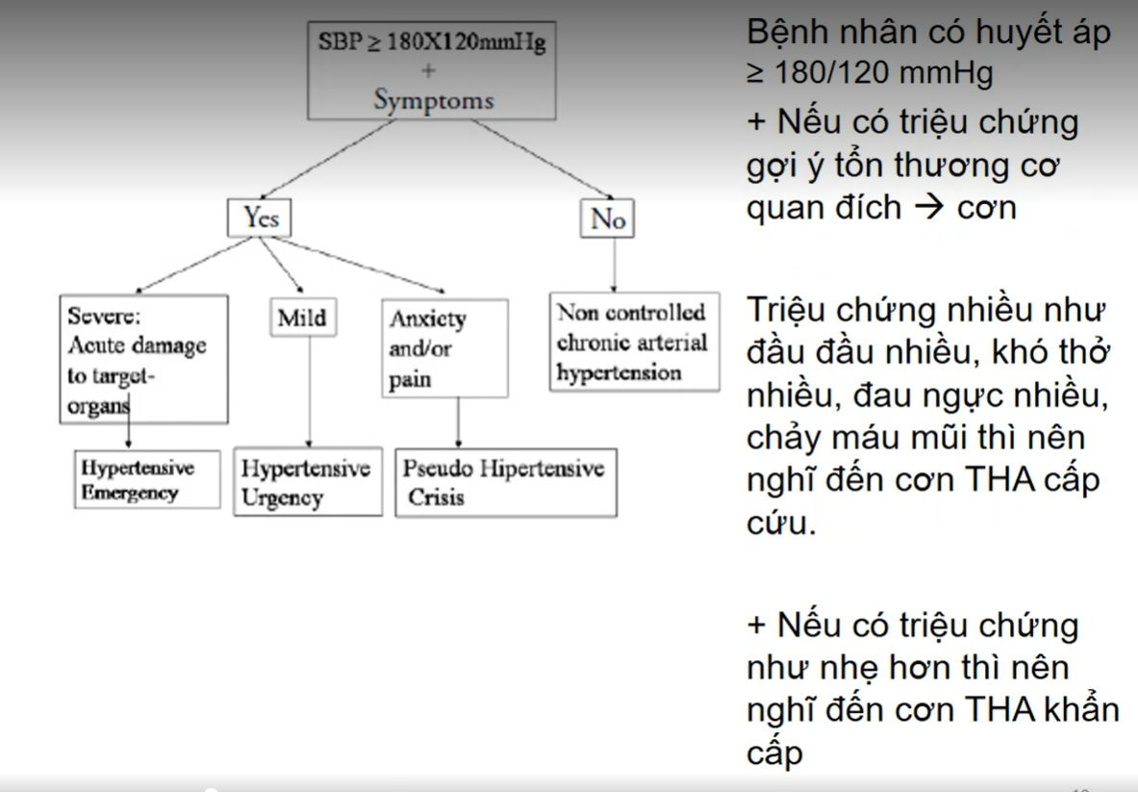

Slide 25
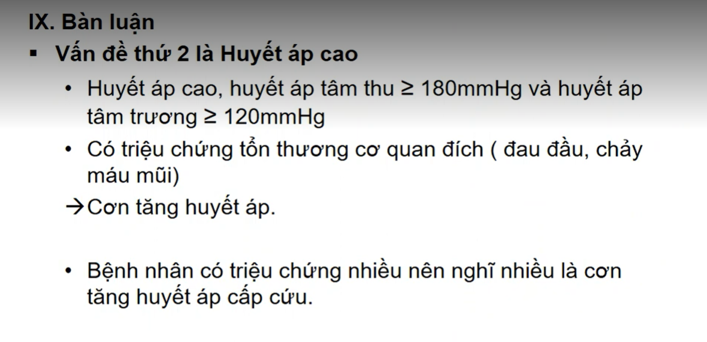
Notes:
Tùy mức độ chảy máu mũi mà xem là THA khẩn cấp hay cấp cứu. Nếu chảy nhiều thành dòng thì nghĩ nhiều là cấp cứu

Slide 26
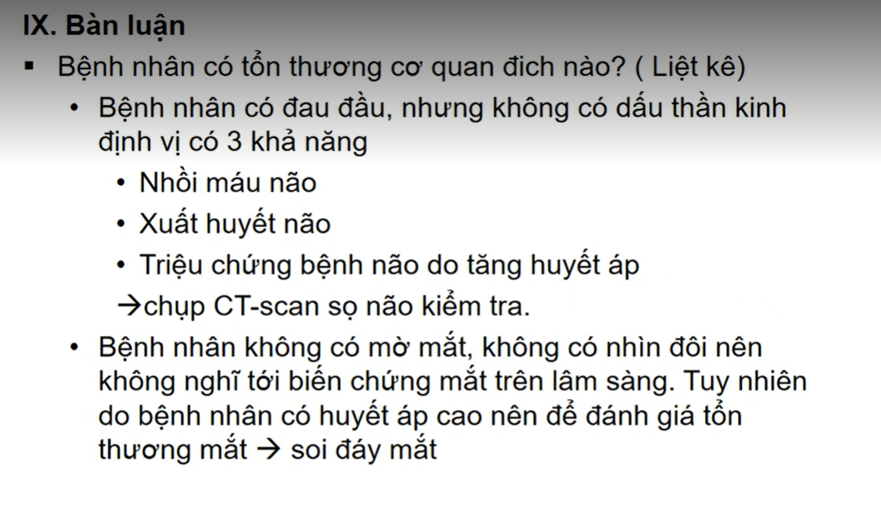
Notes:
Nhồi máu, xuất huyết ổ nhỏ có thể không có dấu TK định vị

Slide 27
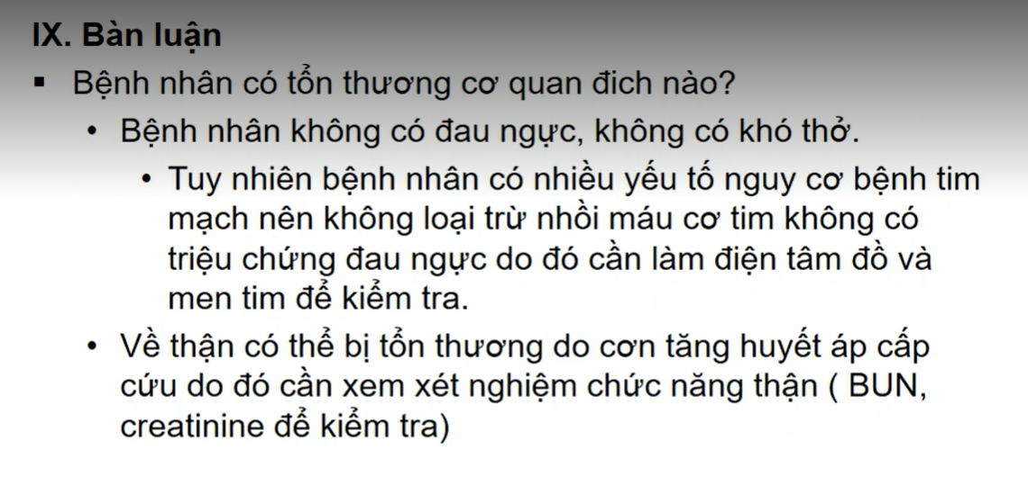

Slide 28
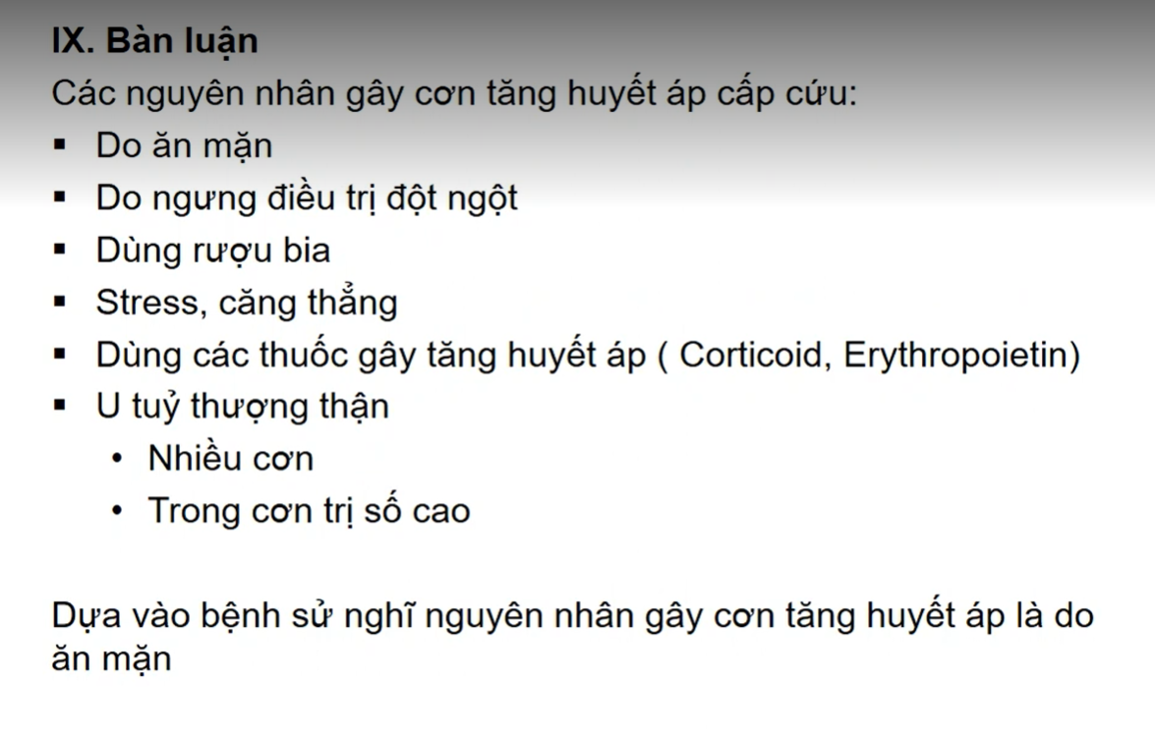

Slide 29
Cận lâm sàng
Hb. = 152 g/L
ALT = 24 U/L
Glucose = 101 mg/dL
HbA1c = 6.1%
HDL-C = 42
LDL-C = 182 mg/dL
Triglyceride = 234 mg/dL
Non-HDL = 228 mg/dL
Uric acid: 6.9 mg/dL
BUN = 21 mg/dL
Creatinin = 0.91 mg/dL
eGFR = 88.6 mL/min/1.73m²
(MDRD)
Ion đồ: ⊥
TPTNT: Protein (++)
Blood (-)
ACR = 212 mg/g (⊥: < 30)
Notes:
NHỮNG trường hợp THA nặng sẽ tạo ra trường hợp microthombibn, tạo các vi huyết khối. Vì vậy bệnh nhân có thể giảm tiểu cầu.
Dung mạo lipid
Tại sao cần làm acid uric? Vì trên những bệnh nhân tăng acid uric kéo dài gây tổn thương tim, thận nữa chứ không chỉ là chỉ trên khớp. Nồng độ acid uric càng cao thì nguy cơ tim mạch càng cao.

Slide 30
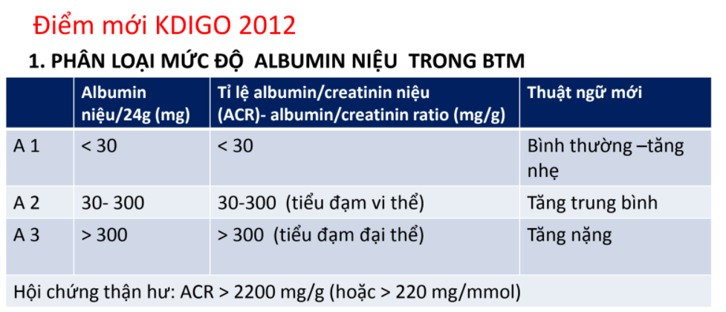

Slide 31
Cận lâm sàng
Hb. = 152 g/L
PLT = 235 G/L
ALT = 24 U/L
Glucose = 101 mg/dL
HbA1c = 6.1%
HDL-C = 42
LDL-C = 182 mg/dL
Triglyceride = 234 mg/dL
TSH + fT4: ⊥
BUN = 21 mg/dL
Creatinin = 0.91 mg/dL
eGFR = 88.6 mL/min/1.73m²
(MDRD)
Ion đồ: ⊥
Uric acid: 6.9 mg/dL
TPTNT: Protein (++)
Blood (-)
ACR = 212 mg/g (⊥: < 30)

Slide 32
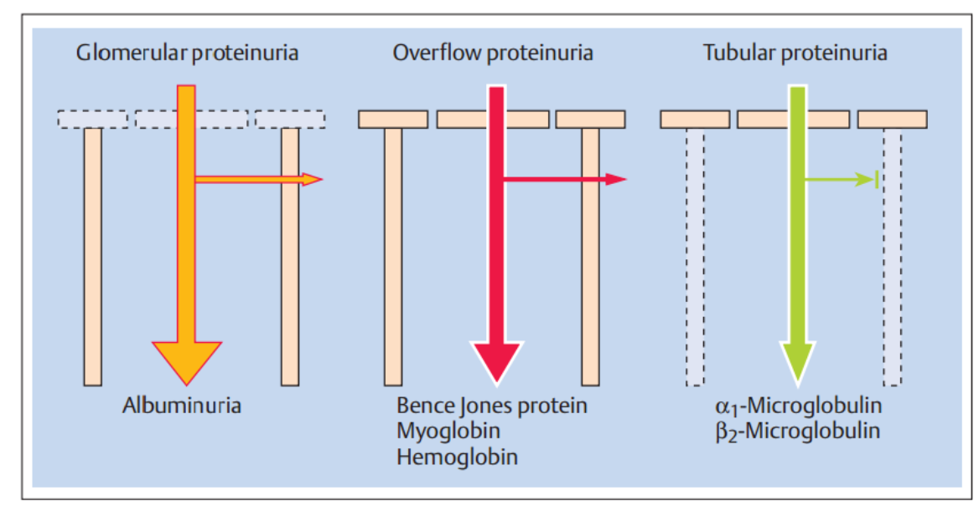
Notes:
- THA, suy tim, shock NT là những nguyên nhân gây tiểu Protein thoáng qua, khi giải quyết được những nguyên nhân này thì hết tiểu Protein + THA gây tiểu protein vì nó làm tăng ALTT, dãn rộng các lỗ lọc 🖬✇ Điều trị THA ổn là BN cũng hết tiểu Protein. + THA gây tổn thương chủ yếu lên mm thận 🖬✇ Không tác dụng lên màng lọc nên không gây tiểu Protein lượng nhiều và không là nguyên nhân của HCTH - Lượng Protein niệu 24h: <2g là ống thận, > 2g là cầu thuận, >3.5g là HCTH - Trong các xét nghiệm tiểu protein + TPTNT là nước tiểu 1 thời điểm, không phải cả ngày + Tỷ lệ Pro/Cre hoặc Albu/Cre phụ thuộc vào Creatinin. Trên những Bn suy thận, Creatinin tăng nên kết quả trên không đúng nữa. 🖬✇ Có suy thận: Định lượng protein 24h là đúng nhất

Slide 33
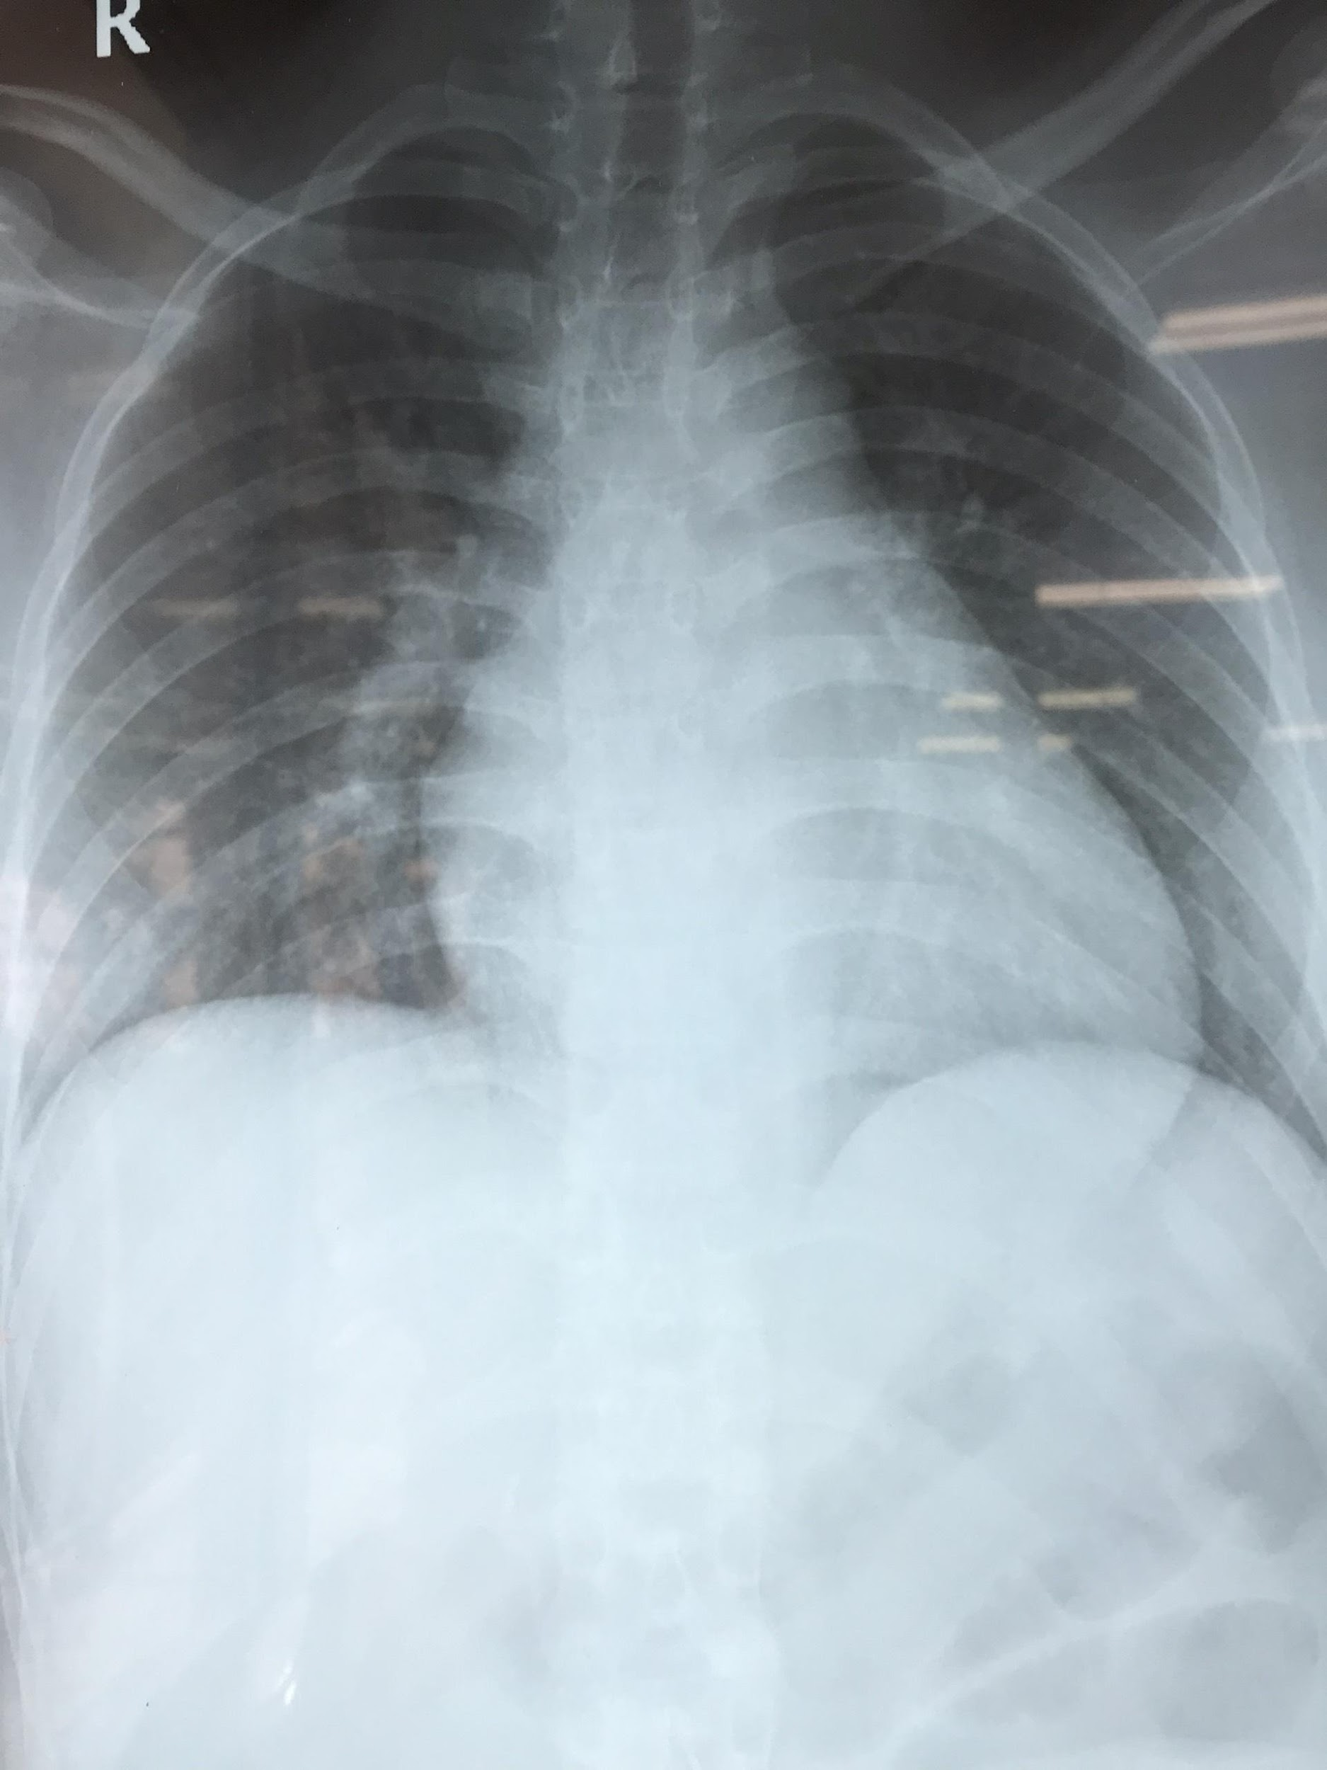
Notes:
Bóng tim to - Phì đại thất trái: bờ tim bên trái lồi hình cánh cung,

Slide 34
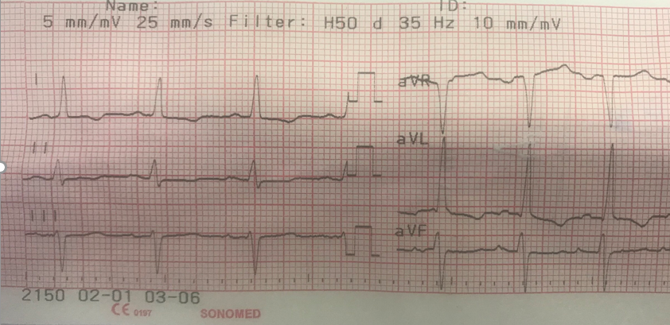
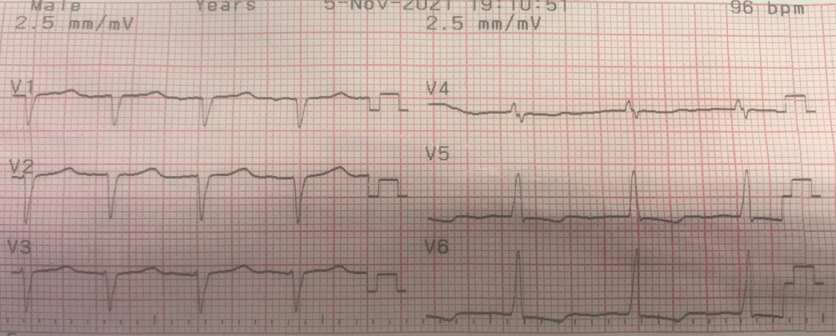
Notes:
Nhịp xoang đều 94 lần/phút
Trục lệch trái: 3 nguyên nhân thường gặp: lớn thất trái, LBBB, block phân nhánh trái trước
Lớn thất trái theo Cornell (SV3+RaVL) và Socolov – Lyon (SV1+RV5-6)
Hình ảnh tăng gánh thất trái
=> Phì đại thất trái

Slide 35
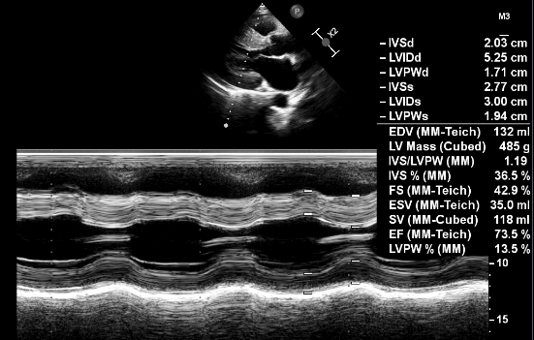
Siêu âm tim Doppler màu
Dày đồng tâm thất (T)
Các buồng tim không giãn
Không rối loạn vận động vùng
Chức năng tâm thu thất (T) EF = 73%
Hở van 2 lá độ I
Notes:
Siêu âm tim

Slide 36
Các CLS khác
SA bụng: kích thước 2 thận bình thường, phân biệt vỏ-tủy rõ
SA động mạch cảnh: xơ vữa thành ĐM cảnh, gây hẹp # 50% ĐM cảnh chung phải và ĐM cảnh trong (T)
SA ĐM chủ bụng: không phình, không hẹp, nhiều mảng xơ vữa rải rác thành ĐM
CT sọ não: không tổn thương nội sọ
Soi đáy mắt: tổn thương đáy mắt độ I do THA

Slide 37
Vấn đề 4
Viết chẩn đoán xác định
Notes:
- JNC cũ lắm rồi, không dùng JNC nữa

Slide 38
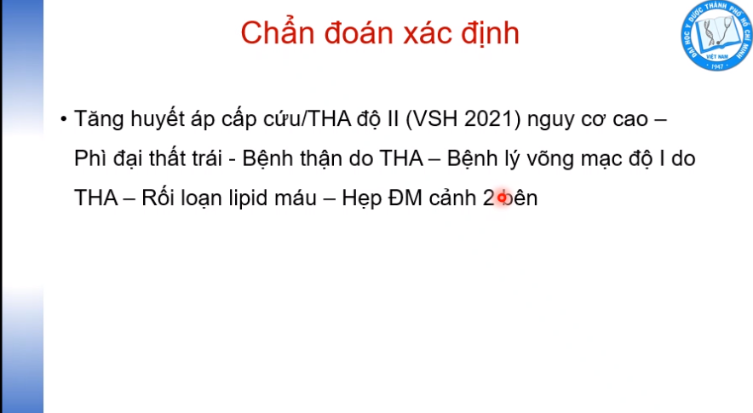

Slide 39
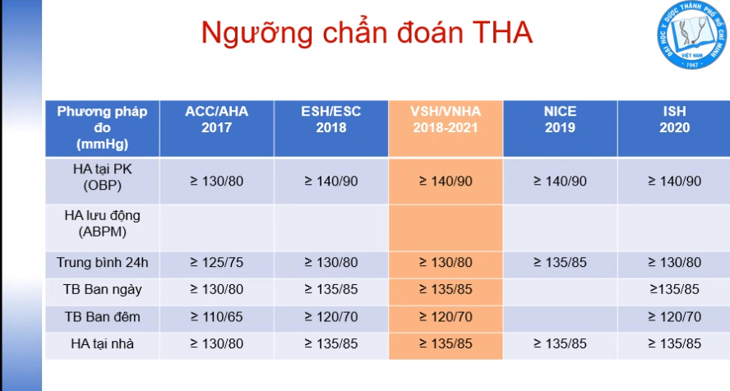
Notes:
HA tại nhà của BN này là 160/90, bệnh nhân đã thỏa tiêu chuẩn chẩn đoán theo…

Slide 40
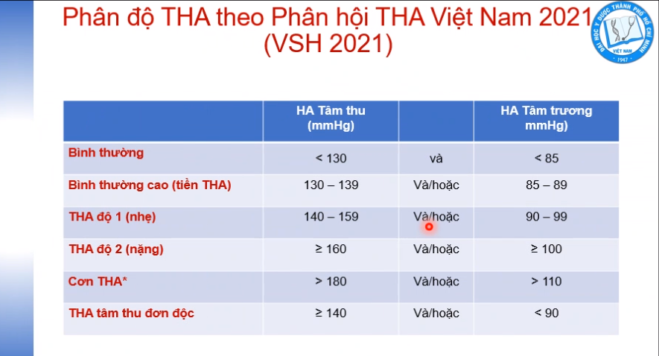
Notes:
Nếu chúng ta phân thành 3 độ thì bệnh nhân sẽ mang tâm thế chủ quan

Slide 41
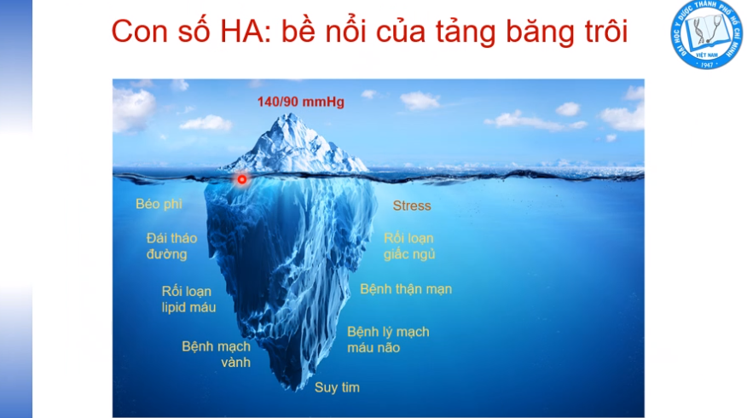
Notes:
Bện cạnh đó cần phải đánh giá những bệnh lý đi kèm của bệnh nhân

Slide 42
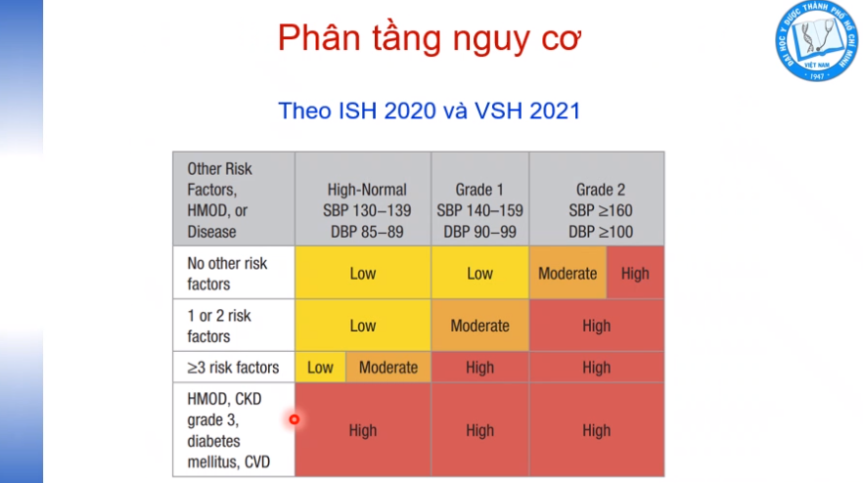
Notes:
- BN THA độ 2, có bệnh lí tim mạch do xơ vữa, tổn thương thận, => nguy cơ cao

Slide 43
Vấn đề 5
Nêu chiến lược điều trị
Viết y lệnh điều trị cụ thể

Slide 44
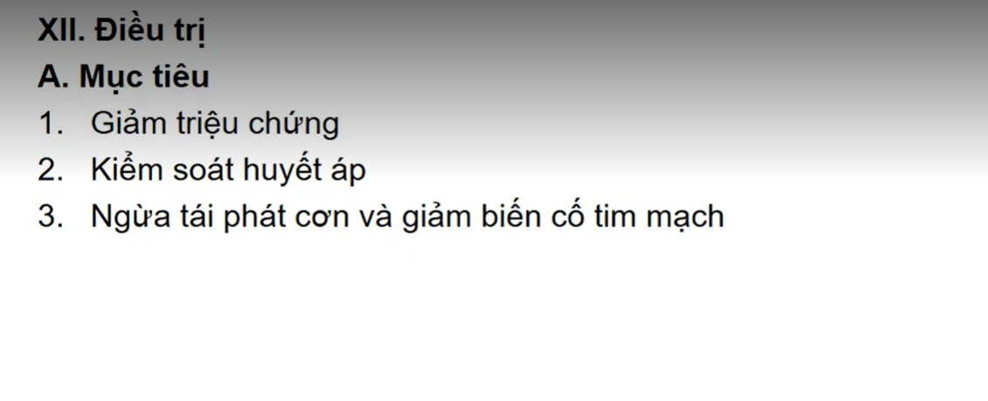
Notes:
Tiểu protein có thể là thoáng qua do cơn THA. Cần đánh giá lại tình trạng tiểu protein sau đó

Slide 45
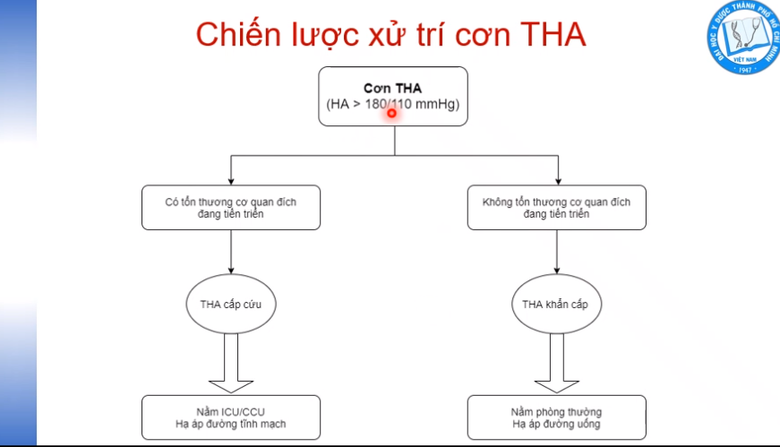
Notes:
TổN thương cơ quan đích đang tiến triển.
Não: nhồi máu/xuất huyết
Tim: HCVC, OAP
Mạch máu: phình bóc tách động mạch chủ bụng
Nếu tổn thương là mạn tính thì không tính là cấp cứu
Bệnh nhân này tổn thương mạch máu, đang chảy máu, là THA cc

Slide 46
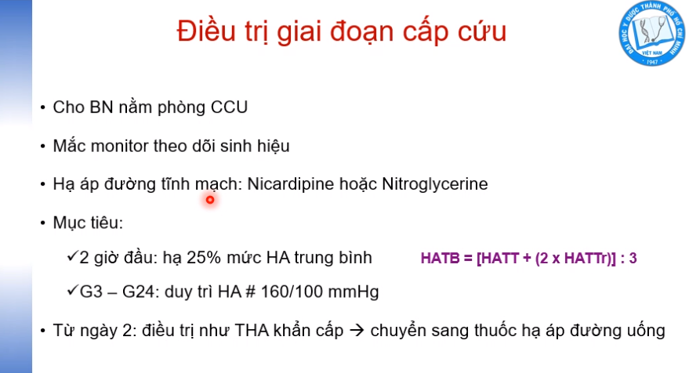

Slide 49
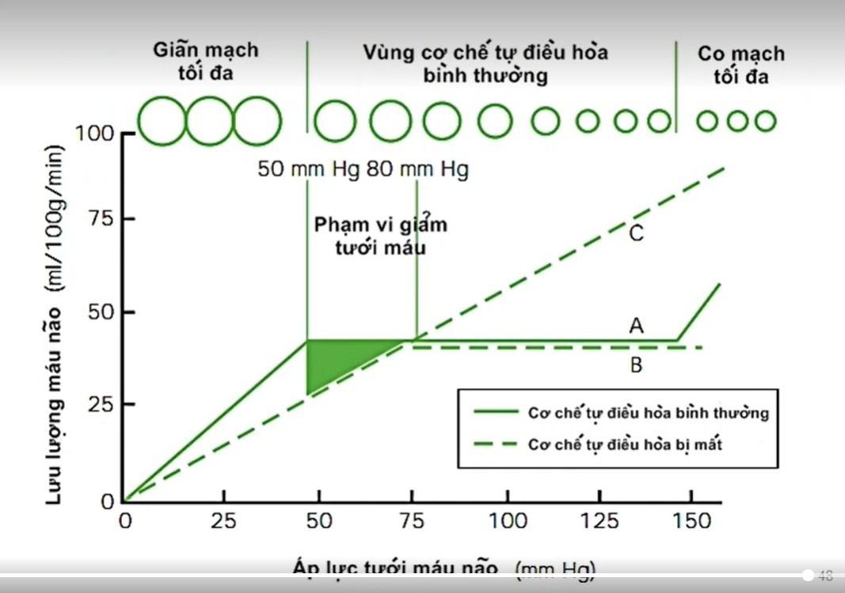
Notes:
Huyết áp trung bình là huyết áp mà tại đó dòng máu chảy liên tục. Khi huyết áp tăng cao, mạch máu não co lại để duy trì huyết áp lên trên não ổn định. Huyết áp tụt, mạch máu giãn. Hạ huyết áp quá nhanh gây ra tình trạng thiếu máu não, có thể gây ra nhồi máu não,

Slide 50
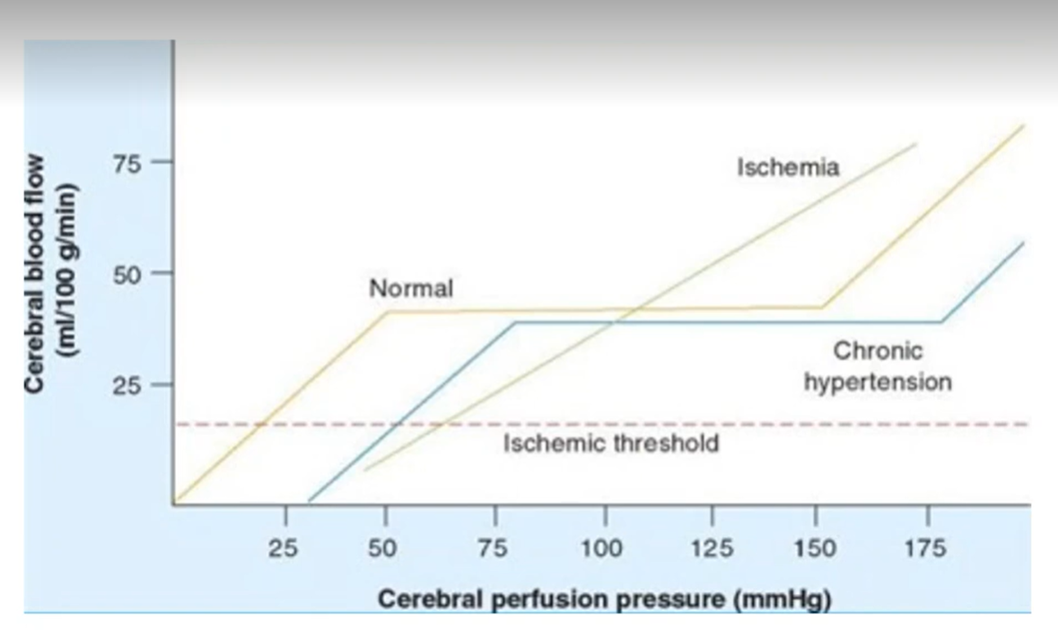
Notes:
Đối với người THA mạn tính, thì áp lực tưới máu não được xem là bình thường là bình thường thì trở thành thiếu máu não ở những bệnh nhân tăng huyết áp mạn tính

Slide 51
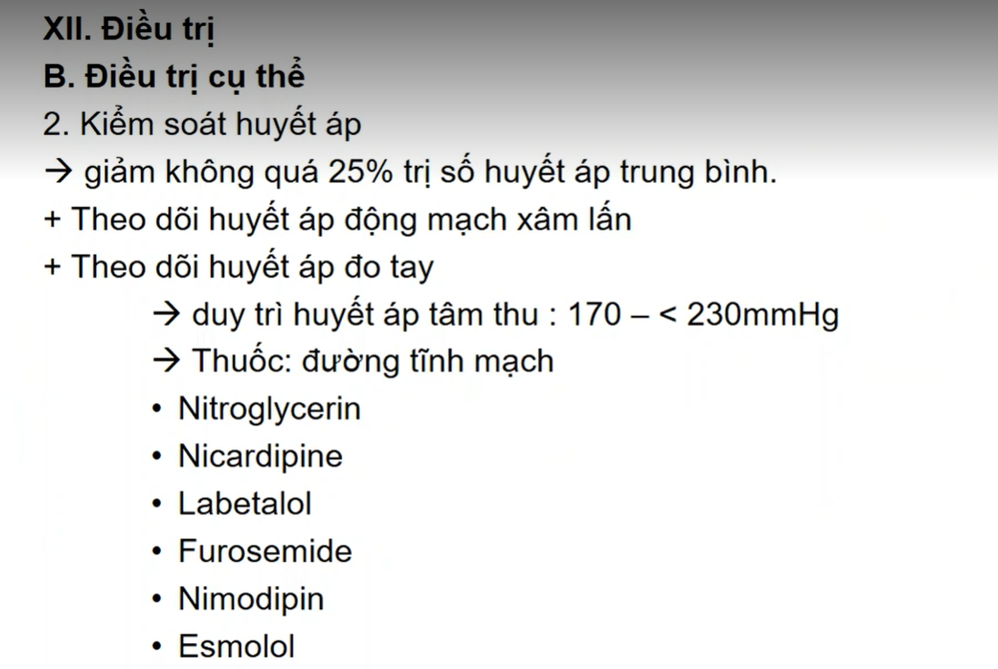
Notes:
Lý tưởng nhất là đặt huyết áp động mạch xâm lấn.
Hiện tại ở VN có những loại thuốc ở dưới: nitroglycerine, nicardipine, furo hay xài. Nicar làm giảm huyết áp nhanh, gây tăng nhịp tim phản xạ, gây thiếu máu ở bn phì đại cơ tim.
Labetalol thường được sử dụng trên bệnh nhân THA cấp cứu có phình động mạch chủ, thận trọng trên bệnh nhân suy tim cấp

Slide 52
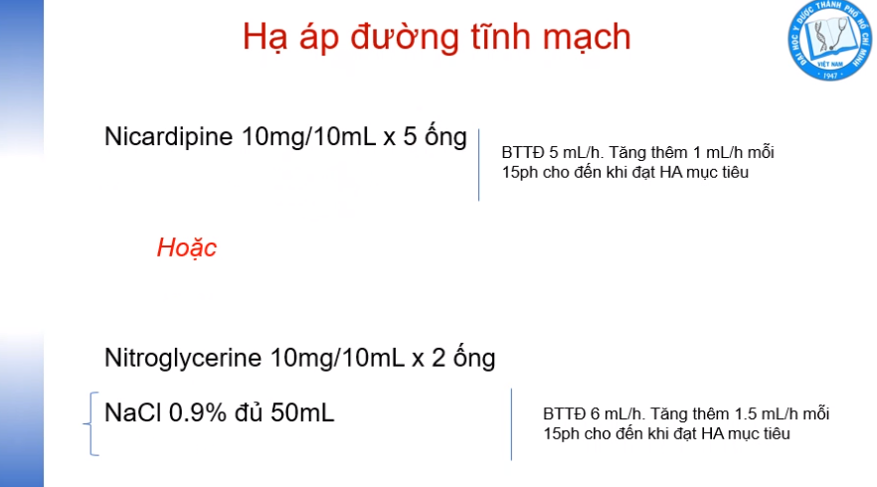
Notes:
Nếu đang có OAP, suy tim thì ưu tiên nitroglycerin, dãn tĩnh mạch trước, sau đó mới dãn động mạch ở liều cao, như vậy dãn động mạch là gián tiếp.
Nicarrdipine tác động trực tiếp lên động mạch nên hạ áp sẽ tốt hơn, chẹn kênh canxi có thể ức chế sức co bóp của cơ tim

Slide 53
Notes:
Giãn mạch hạ huyết áp, tuy nhiên cũng có thể giãn mạch máu não gây đau đầu

Slide 55
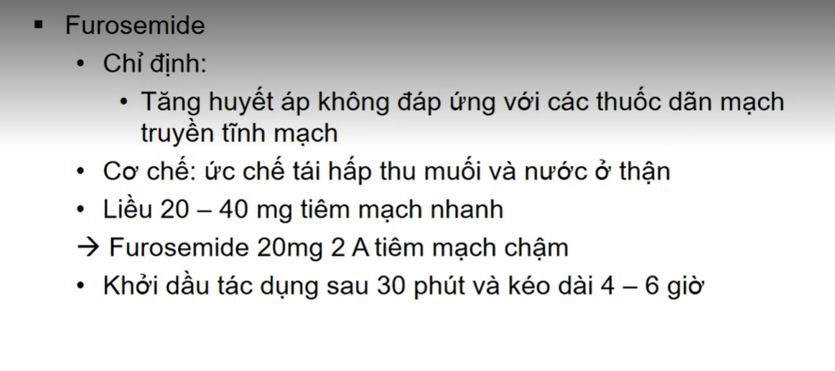
Notes:
Hỗ trợ cho các thuốc hạ áp khác khi các thuốc khác chưa có tác dụng, hạ huyết áp => giảm tưới máu thận => kích hoạt hệ RAAS => tăng giữ muối và nước. Có tác dụng dãn mạch thoáng qua.

Slide 56
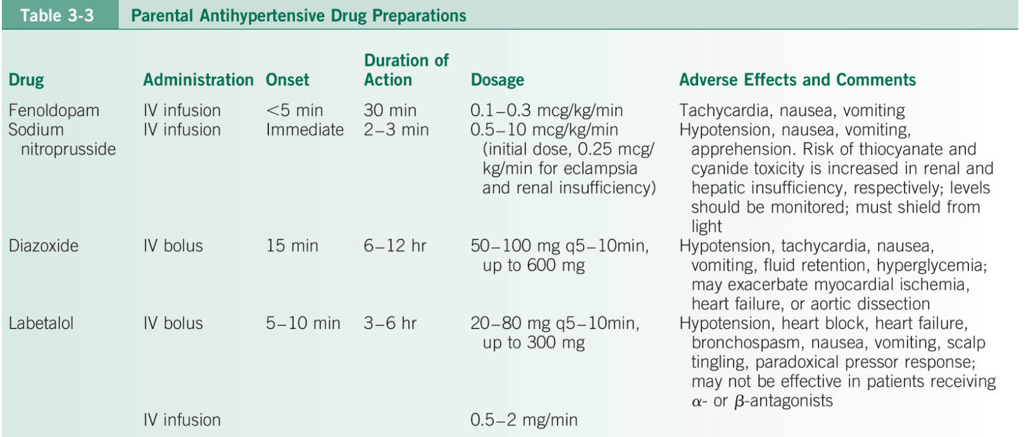

Slide 57
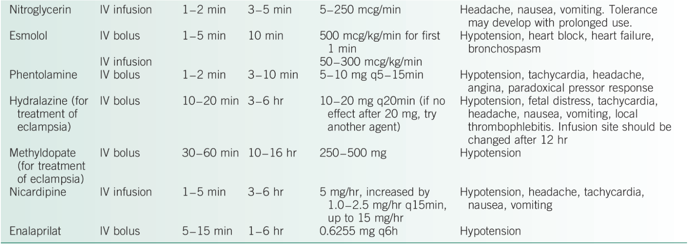

Slide 58
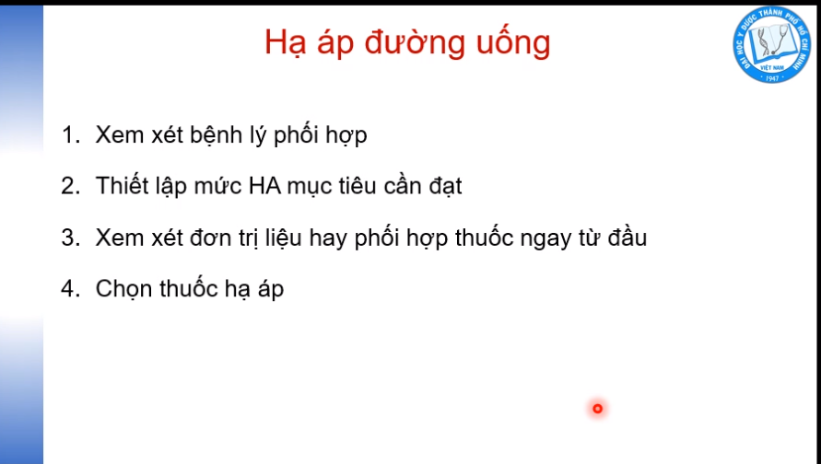

Slide 59
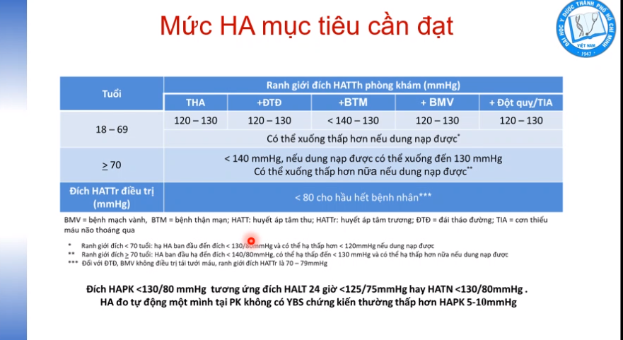
Notes:
Không nên giảm dưới 120 mmHg vì hiệu ứng đường cong J, hạ nữa không có lợi ích

Slide 60
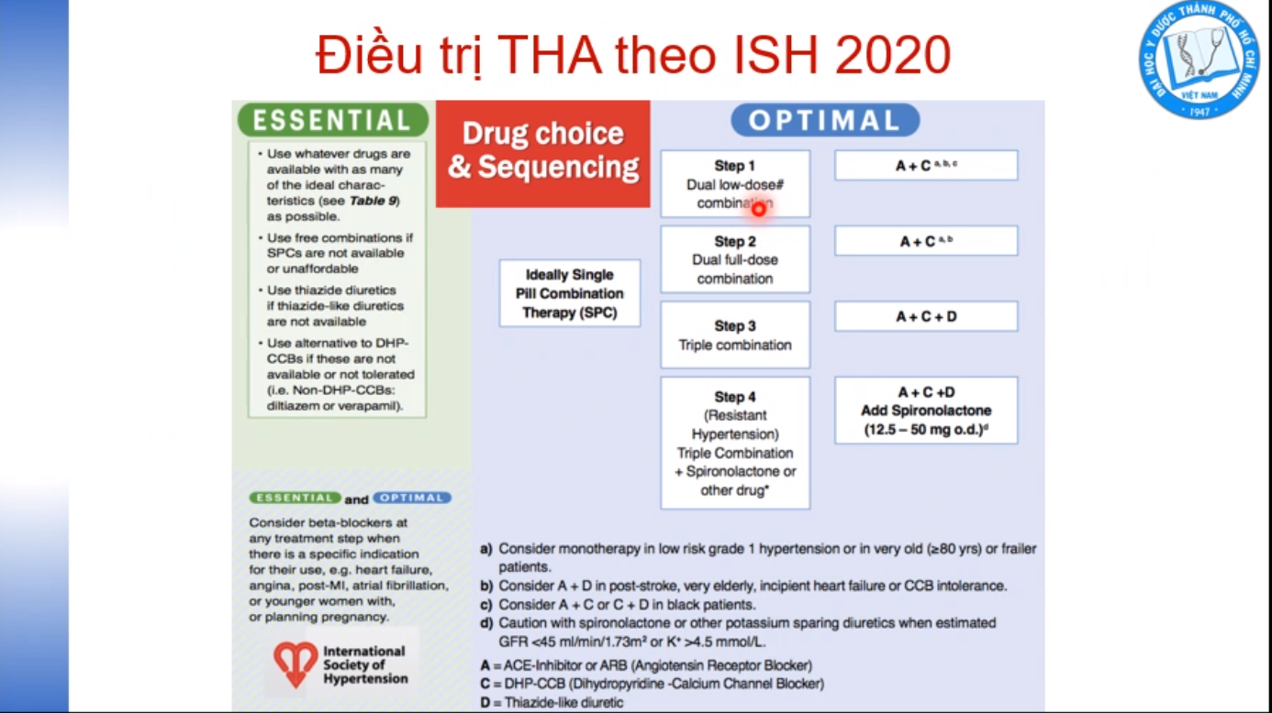

Slide 61
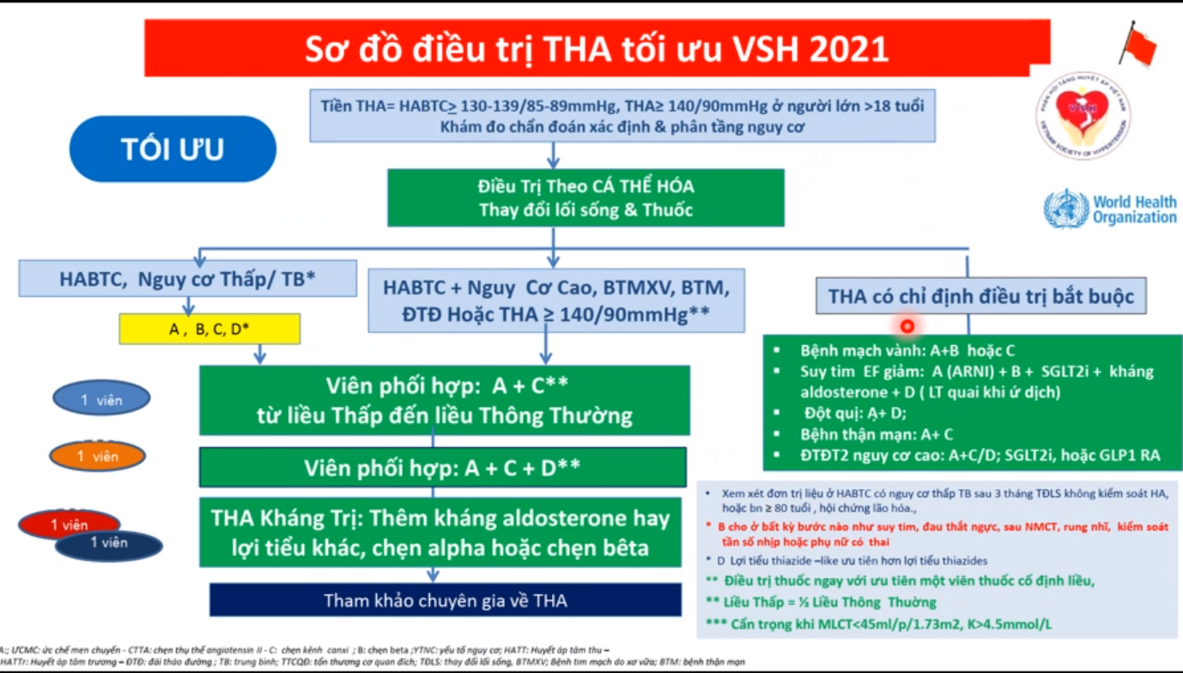
Notes:
Các khuyến cáo đều khuyến khích điều trị viên phối hợp, giảm số lần bệnh nhân uống thuốc, bệnh nhân tuân thủ điều trị tốt hơn.

Slide 62
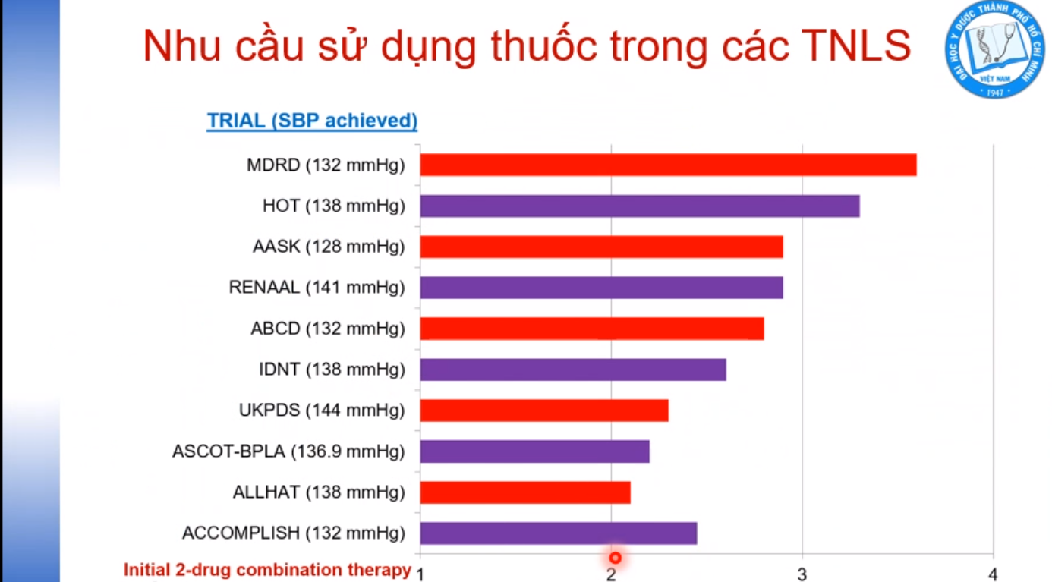
Notes:
Đa số công trình nghiên cứu sử dụng 2 loại thuốc trở lên, tác động đa cơ chế của tăng huyết áp

Slide 63
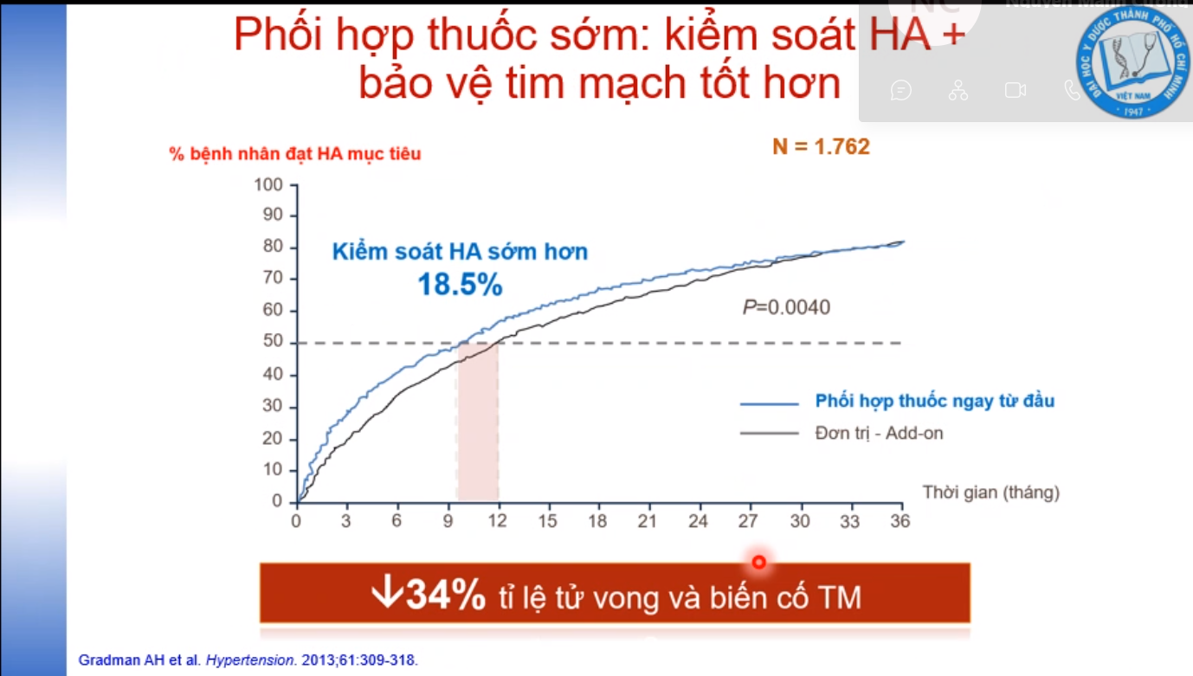
Notes:
Mục tiêu: Kiểm soát được con số HA + giảm tổn thương cơ quan đích + giảm được tỉ lệ tử vong do THA
Phối hợp thuốc sớm giúp kiểm soát huyết áp và bảo vệ tim mạch tốt hơn
Nếu một phương thức điều trị giảm được tỉ lệ tử vong trên 30% thì hiệu quả đó gọi là ngoạn mục, đó là lí do tại sao các hiệp hội hiện nay đều thay đổi chiến lược điều trị

Slide 64
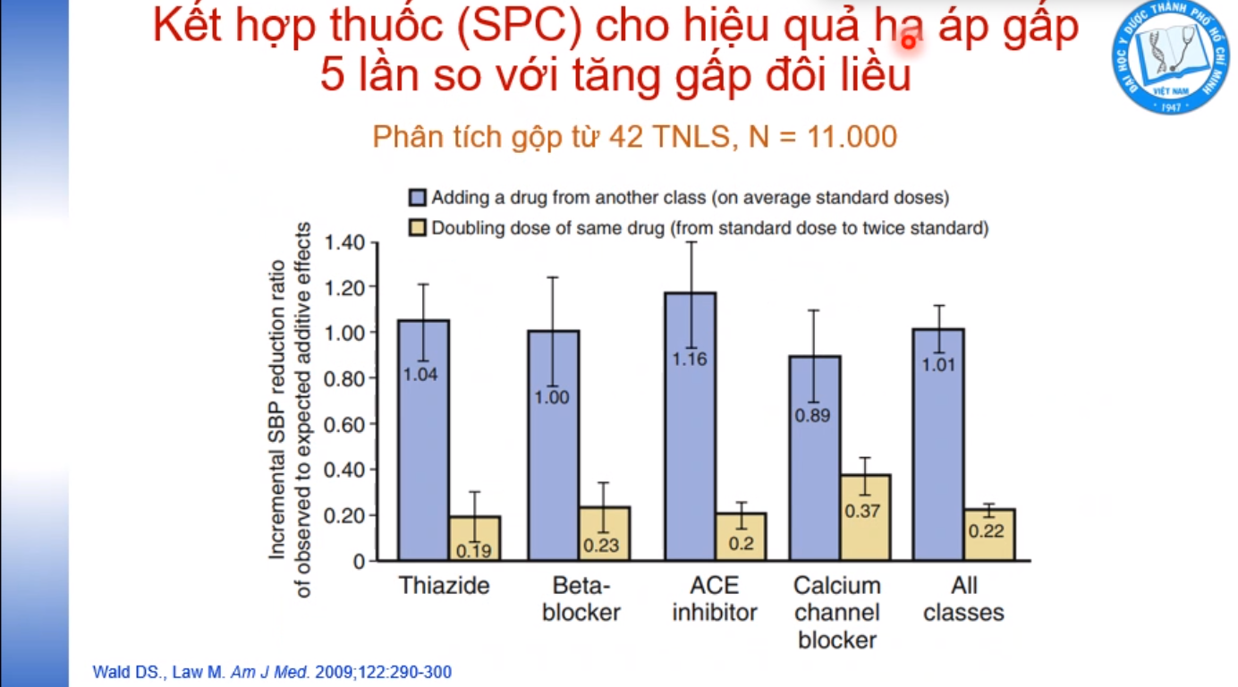

Slide 65
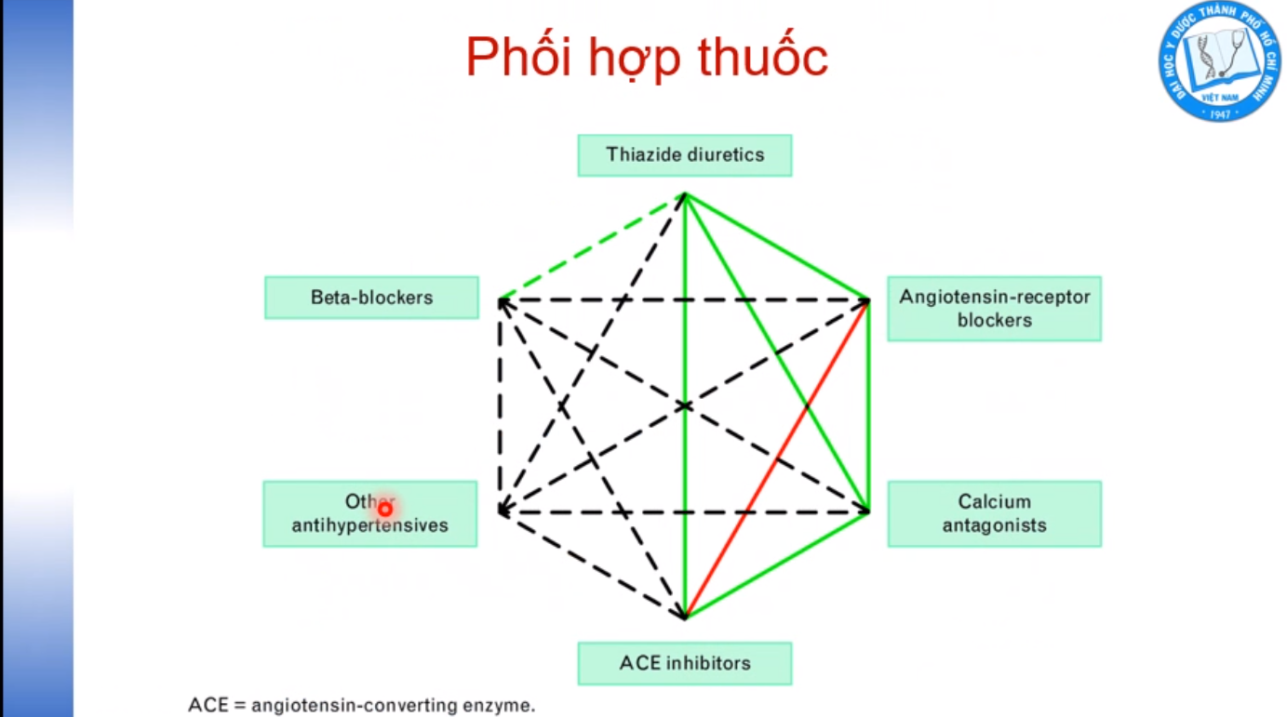
Notes:
Đường màu xanh là phối hợp an toàn, đường đứt khúc là tạm được
Màu đỏ: không được, tăng nguy cơ AKI

Slide 66
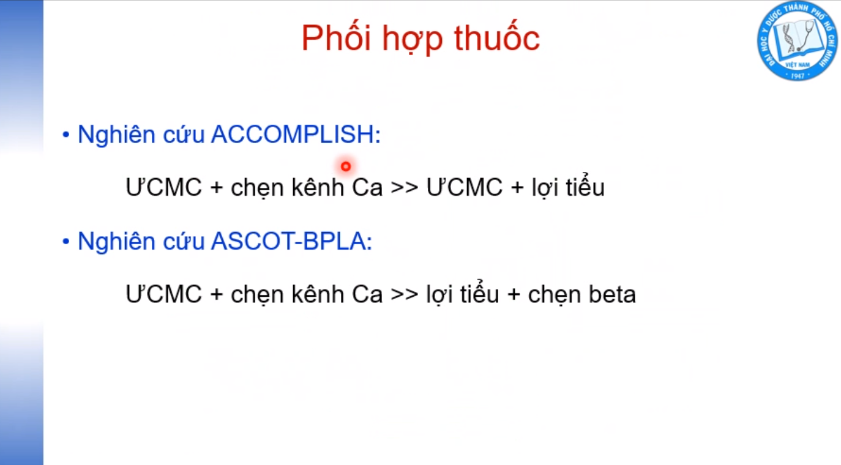

Slide 67
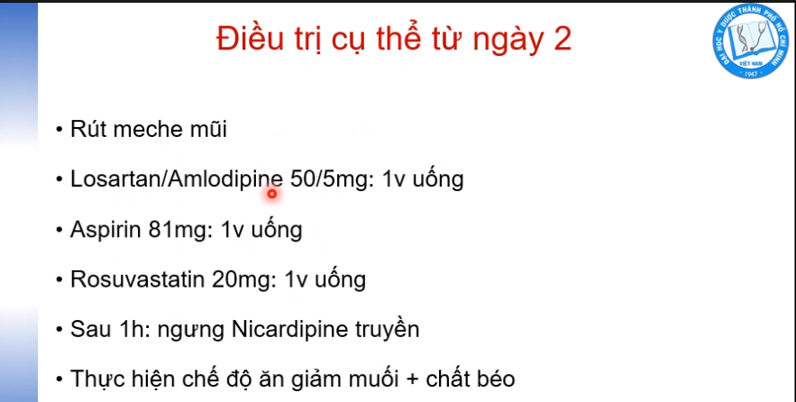
Notes:
Lorsartan/amlodipine: kết hợp này đã được nghiên cứu
Aspirine vì đã có hẹp động mạch cảnh > 50%

Slide 68
Thang điểm đánh giá YTNC tim mạch ESC 2021: SCORE OP (người lớn tuổi), SCORE 2 (<65T)
Bệnh não do THA: cấp tính (tăng áp lực nội sọ, rl tri giác, kích động, chụp CT ra có thể có hình ảnh phù não, phù gai thị). Mạn tính: gây dày thành động mạch, hẹp động mạch, sa sút trí tuệ, bệnh lí mạch máu nhỏ.

